Slide 1
二小：光学童（第一・第二）のご紹介
みんなが来るのを待ってま～す！
２０１１年１１月発行

Slide 2
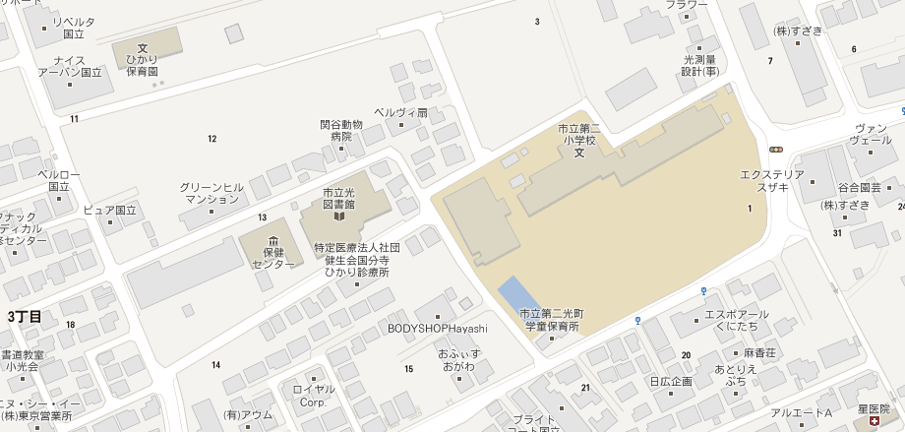
概要
第一
住所：国分寺市光町３－１３－１９
TEL：０４２－５７６－２５８１
第二
住所：国分寺市光町３－１－１
TEL：０４２－５７５－２４２６
職員数：４名
児童数：４７名
職員数：３名
児童数：６５名
集団降所時刻：１７：００ （冬期は１６：３０）
集団降所時刻：１７：００ （冬期は１６：３０）
第一学童は、児童館併設です。 学童のお部屋（育成室）の他に、幼児室、児童館、工作室、集会室、ホールなどがあります。 第二学童は、２小校庭内にあります。学童のお部屋の隣には、広い厨房があります。
第一
第二
２つの学童の中間にある『わいわい公園』や、２小の校庭、児童館内のいろいろな施設で、学童保育以外のお友達ともいっぱい遊べます。

Slide 3
年間行事
4月
新入生 歓迎会
手作り おやつ
手作り お昼ご飯
クリスマス会
保護者会
お誕生会
３年生 お別れ会
わいわい 祭り
年３回
10月
3月
12月
他にも児童館主催イベントに参加できます。
・かるた、百人一首 ・手芸、工作 ・料理教室 ・縁日、きもだめし・・などなど

Slide 4
父母会・役員について
目的
行事運営や交流会の主催
役員 構成
人数：第一、第二合わせて １０名程度
役職：会長／副会長／広報／会計 ／行事／学保連
会費
児童１人 １０００円／年 ※イベントでのプレゼントなどに使わせていただきます。
国分寺市学童保育所連合会への参加

